Slide 1
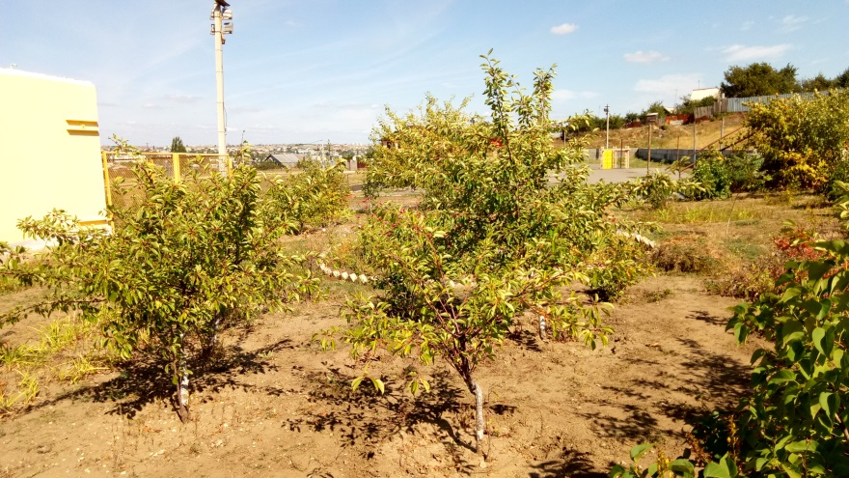
«АЛЛЕЯ ПАМЯТИ»
Авторы:
Школьное лесничество
«БЕРЕНДЕИ»
МБОУ ГСШ № 3
р.п. Городище
Волгоградской области

Slide 2
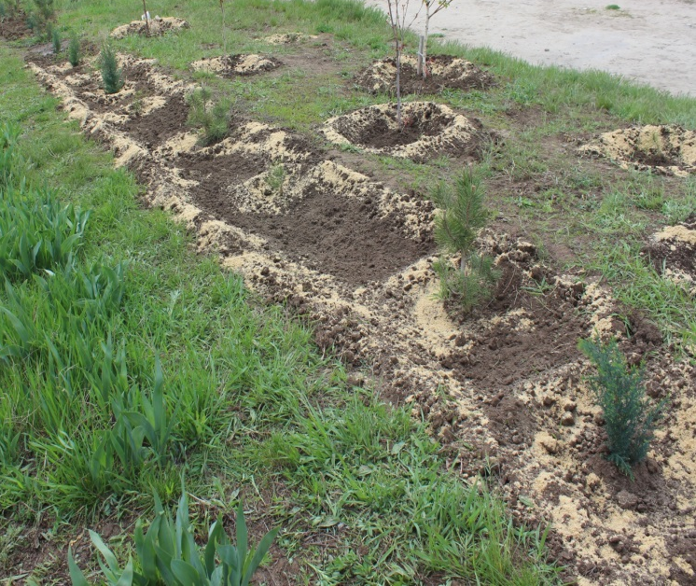
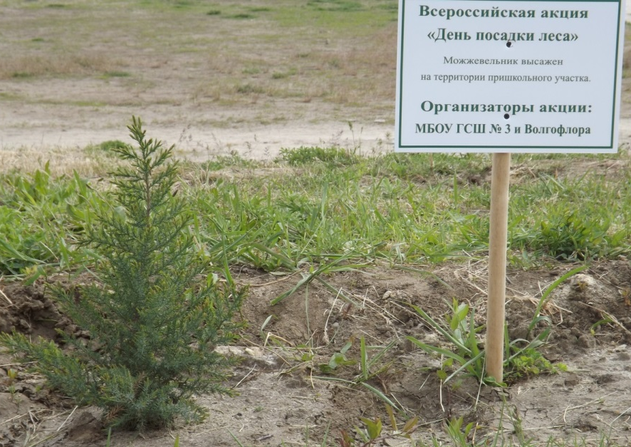
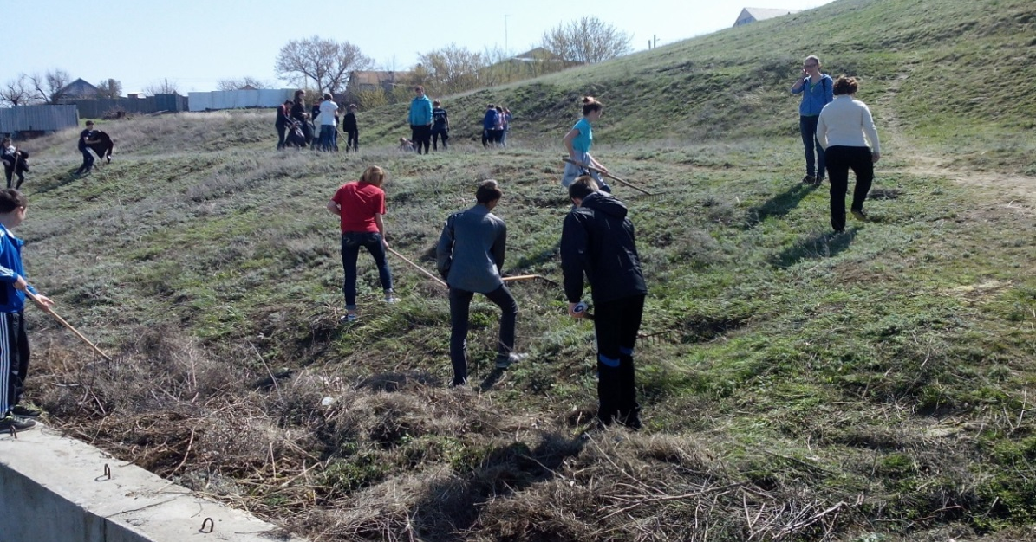
Школьное лесничество «Берендеи»

Slide 3
Социально-экологический проект
«Аллея Памяти»
к 75-летию победы под Сталинградом
Сроки реализации – 2 года. Дан старт: весной 2016 года.
Цель: формирование чувства патриотизма и экологической культуры у обучающихся МБОУ ГСШ № 3.
Задачи:
повышать комплекс знаний, умений и навыков обучающихся в вопросах озеленения и ландшафтного дизайна;
развивать организаторские и лидерские способности обучающихся, детское сотрудничество в сфере патриотического движения и охраны природы в рамках реализации международных, всероссийских и региональных проектов по линии школьного лесничества;
повышать уровень экологической культуры у обучающихся учреждения;
совершенствовать навыки работы в группе;
развивать чувство гордости за свои достижения, чувство ответственности перед школьным коллективом.

Slide 4
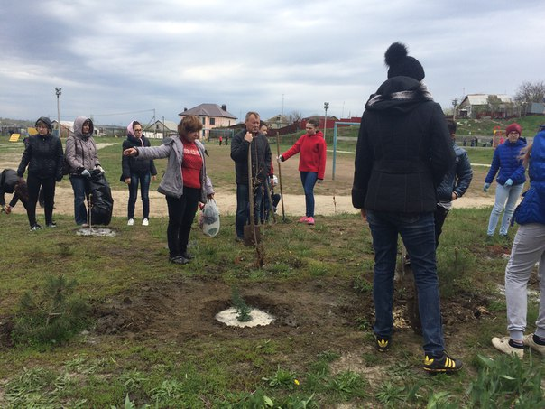
Партнеры проекта
Комитет лесного хозяйства
Администрации
Волгоградской области
ГКУ ВО
«Волгоградское
лесничество»
Волгофлора
р.п. Городище
ТОС № 7
р.п. Городище

Slide 5
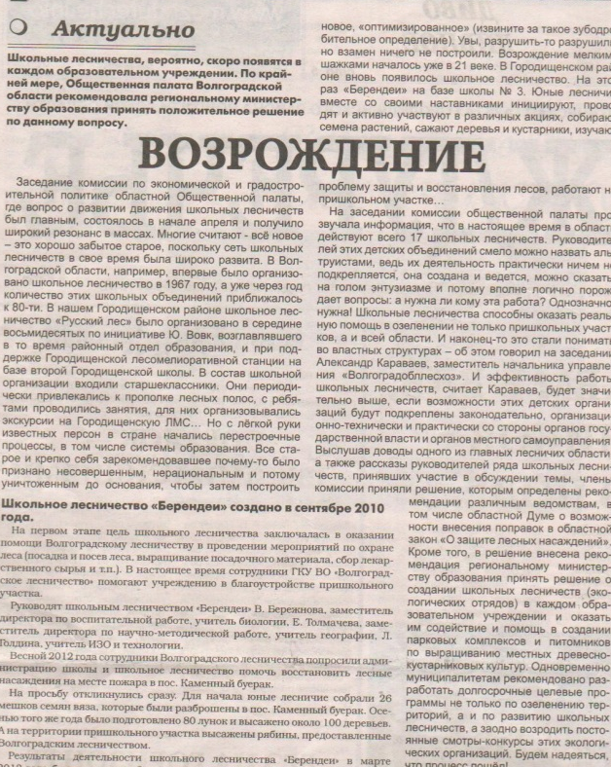
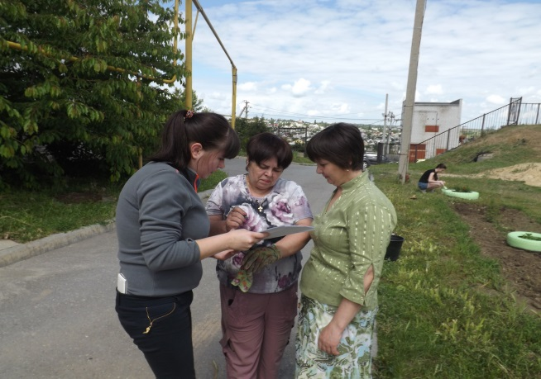
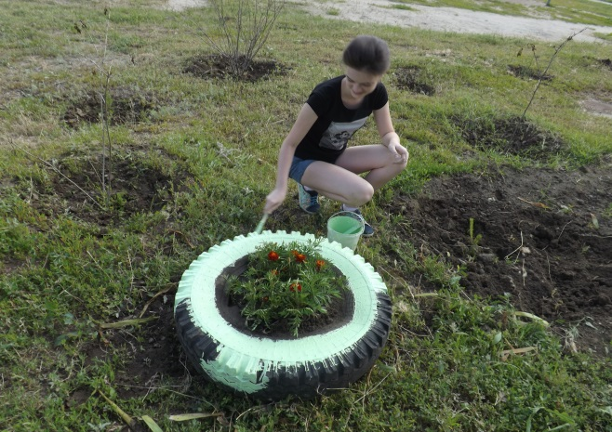
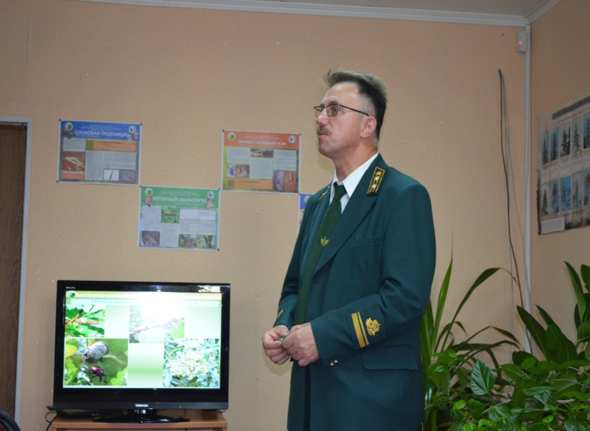
Необходимые ресурсы
для реализации проекта

Slide 6
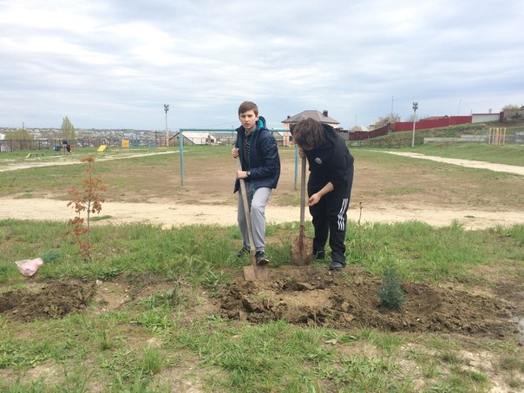
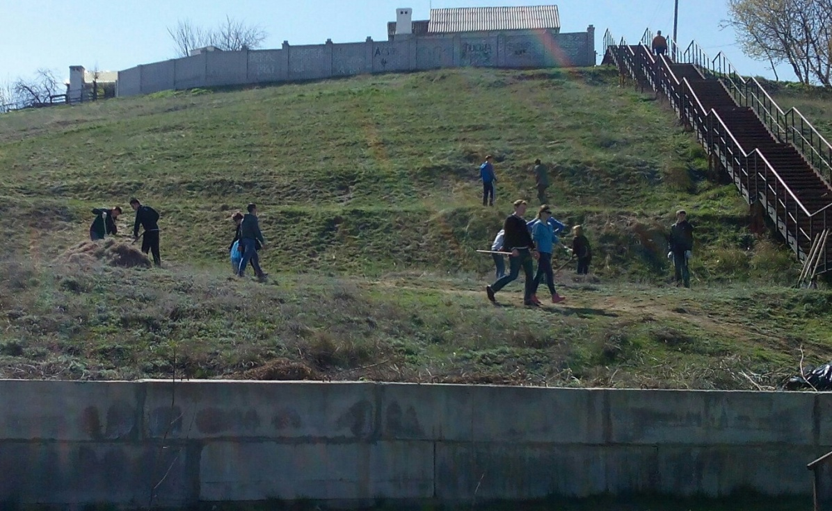
Этапы проекта

Slide 7
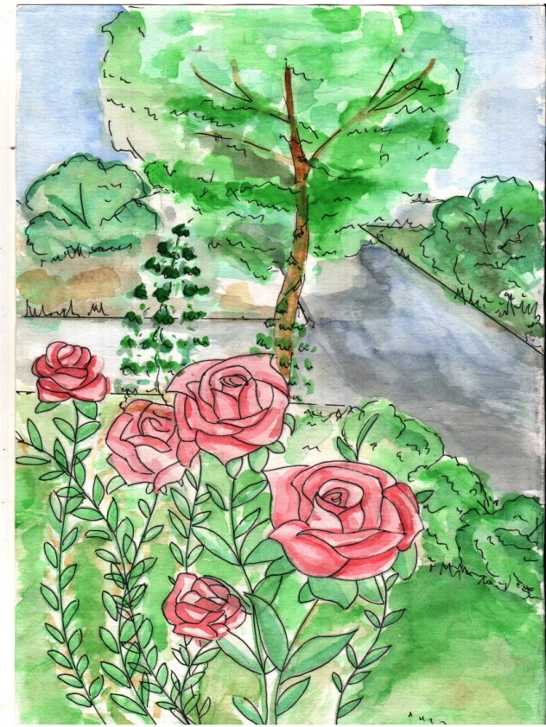
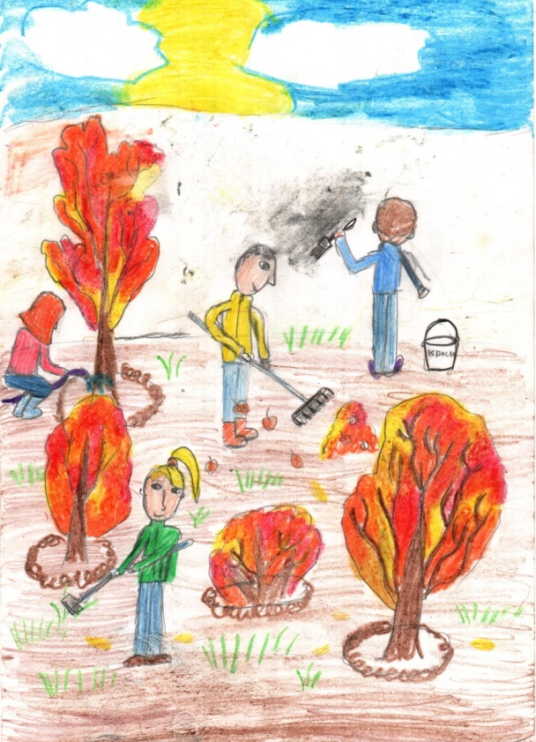
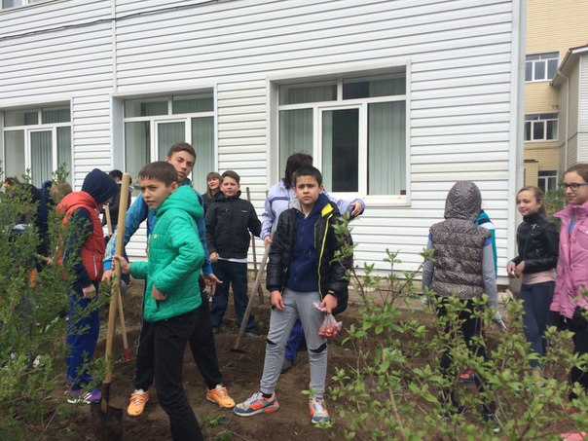
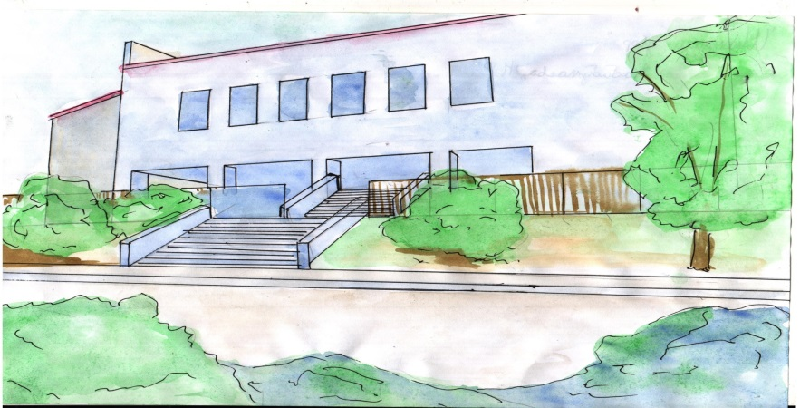
Этапы проекта

Slide 8
Результаты мониторинга
В ходе проведения экологических акций мне больше всего нравится:

Slide 9
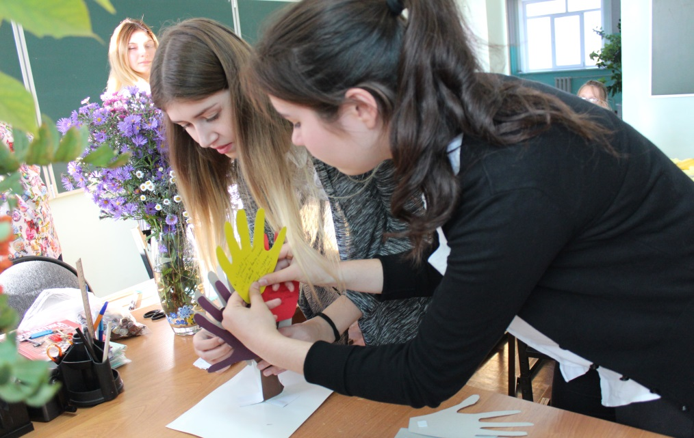
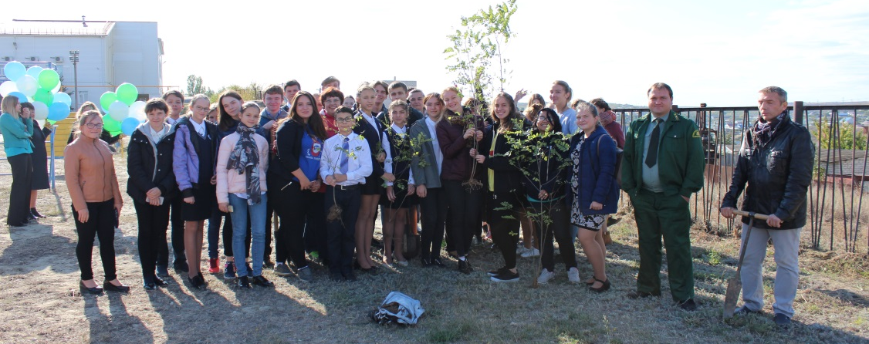
День экологии в рамках встречи
с иностранной делегацией 29 сентября

Slide 10
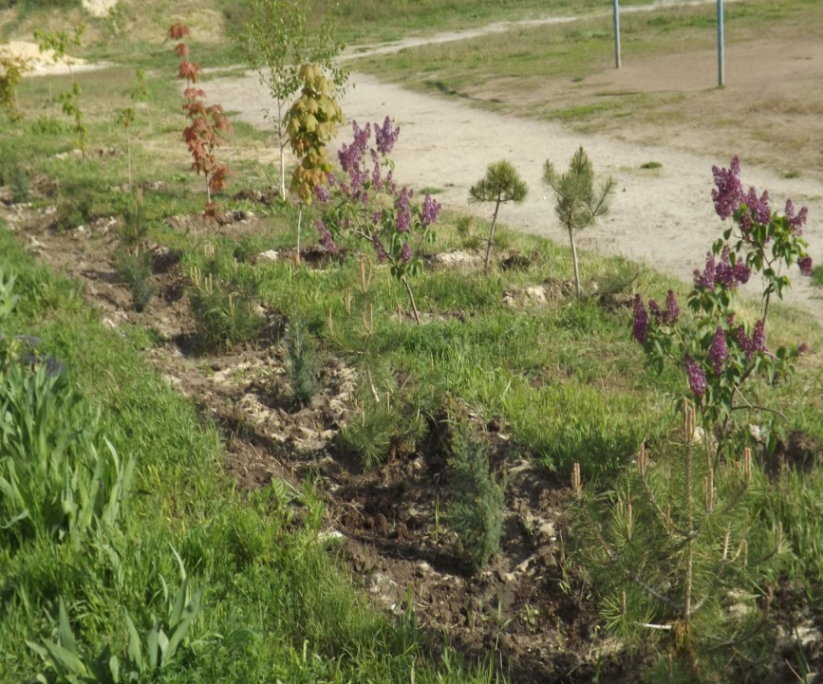
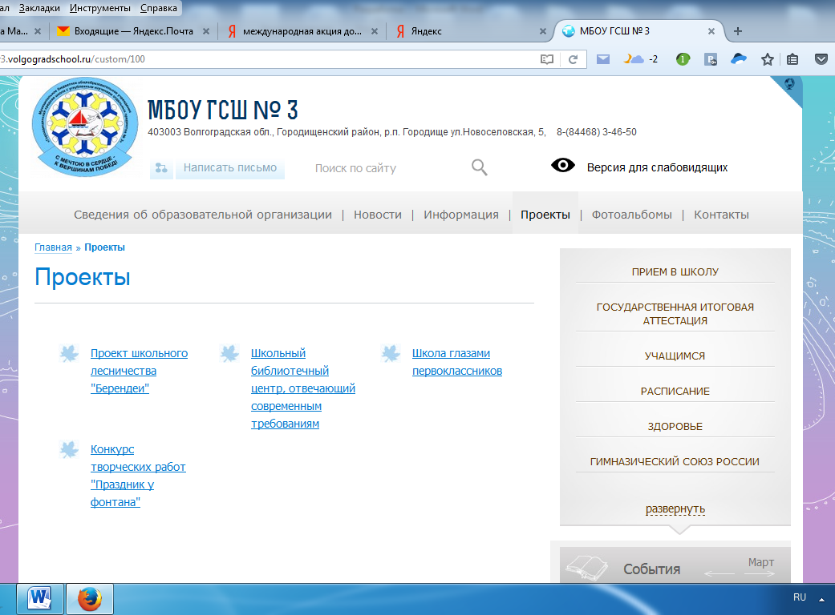
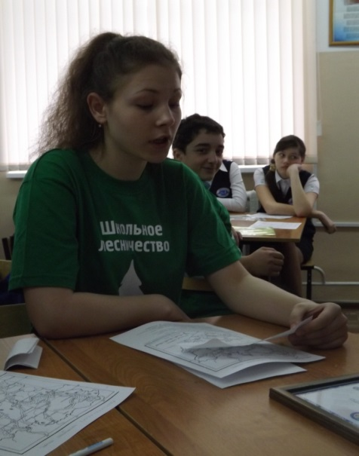
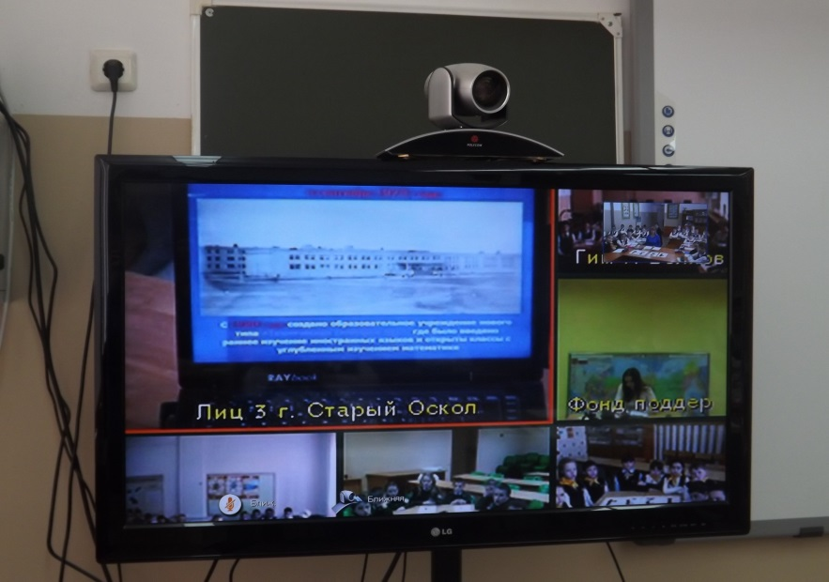
Промежуточные результаты
реализации проекта

Slide 11
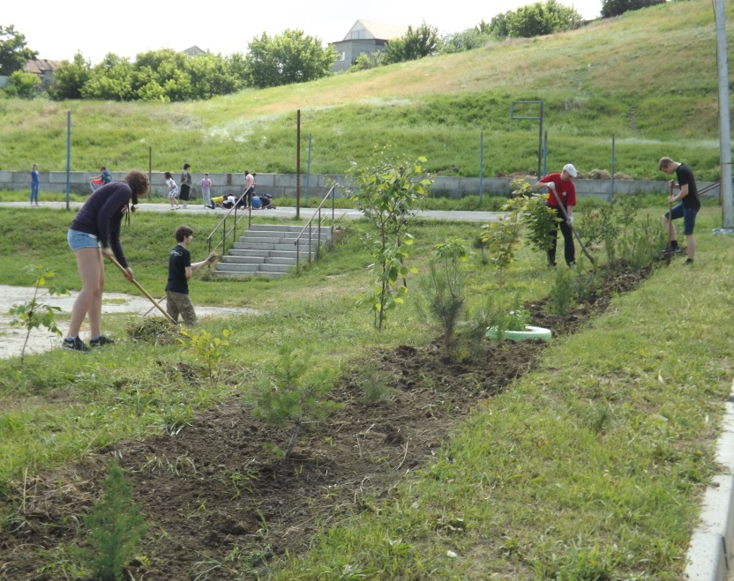
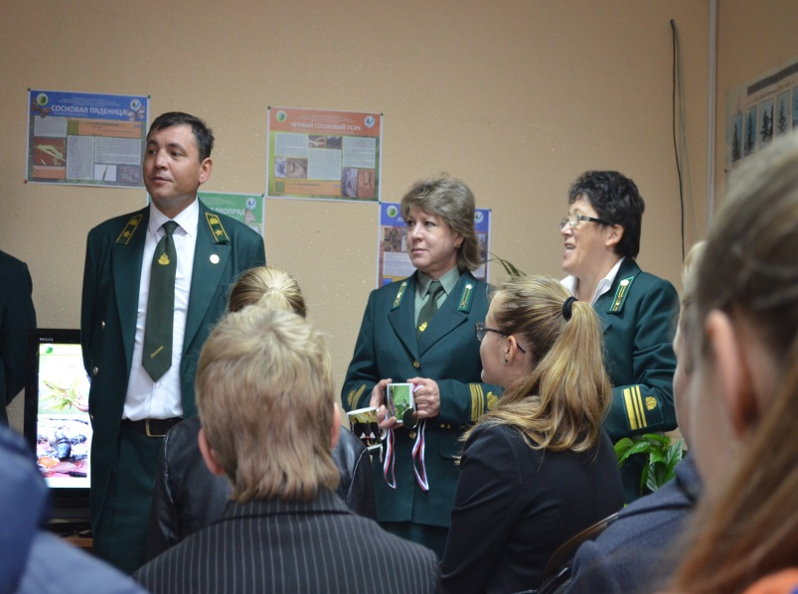
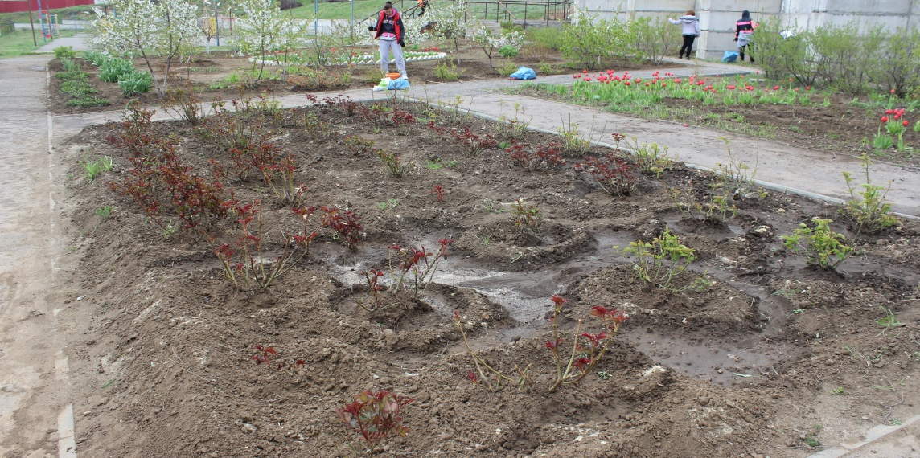
Перспективы

Slide 12
СПАСИБО
ЗА ВНИМАНИЕ!

